Slide 1



Slide 2


Slide 3



Có những nghề gì được nhắc trong bài hát?
Công an, bác sĩ, cô giáo, họa sĩ, nông dân, đầu bếp, phi công…

Slide 4



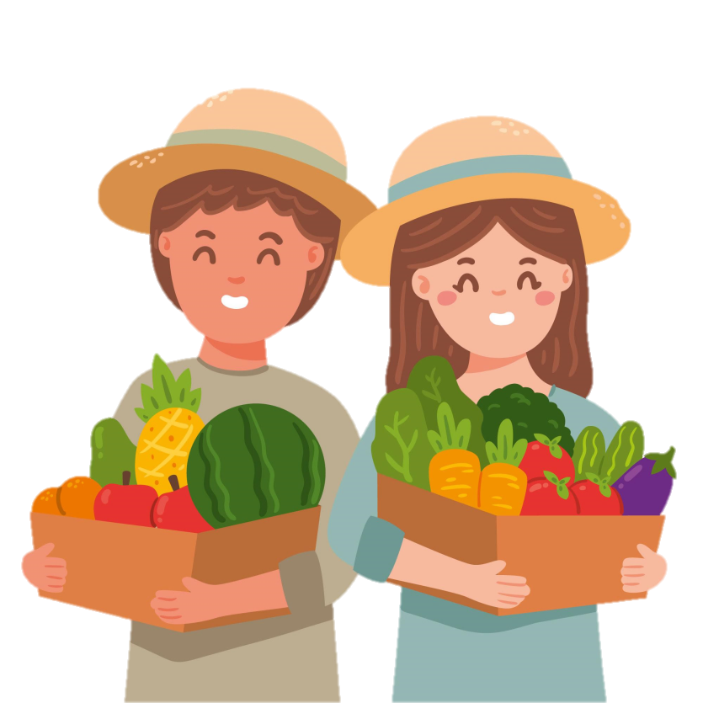

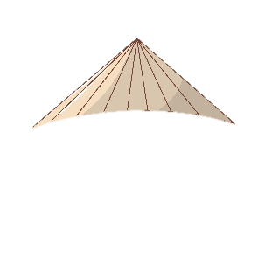
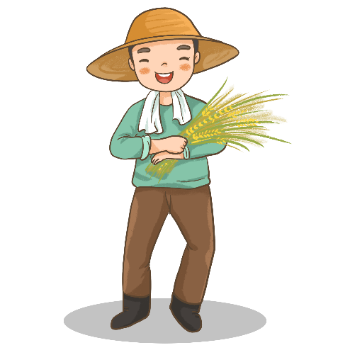
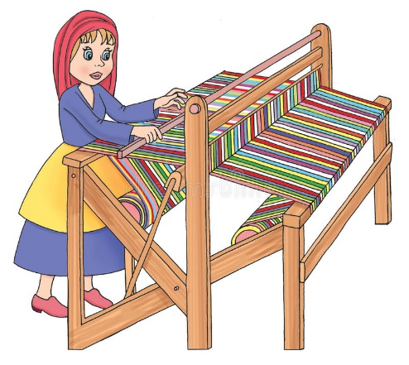

Slide 5


Nêu được đóng góp của một số người lao động ở xung quanh.
Biết vì sao phải biết ơn người lao động
Thể hiện được lòng biết ơn người lao động bằng lời nói, việc làm cụ thể phù hợp với lứa tuổi
Nhắc nhở bạn bè, người thân có thái độ, hành vi biết ơn với những người lao động.

Slide 6


Slide 7

1. Tìm hiểu những đóng góp của người lao động

Slide 8
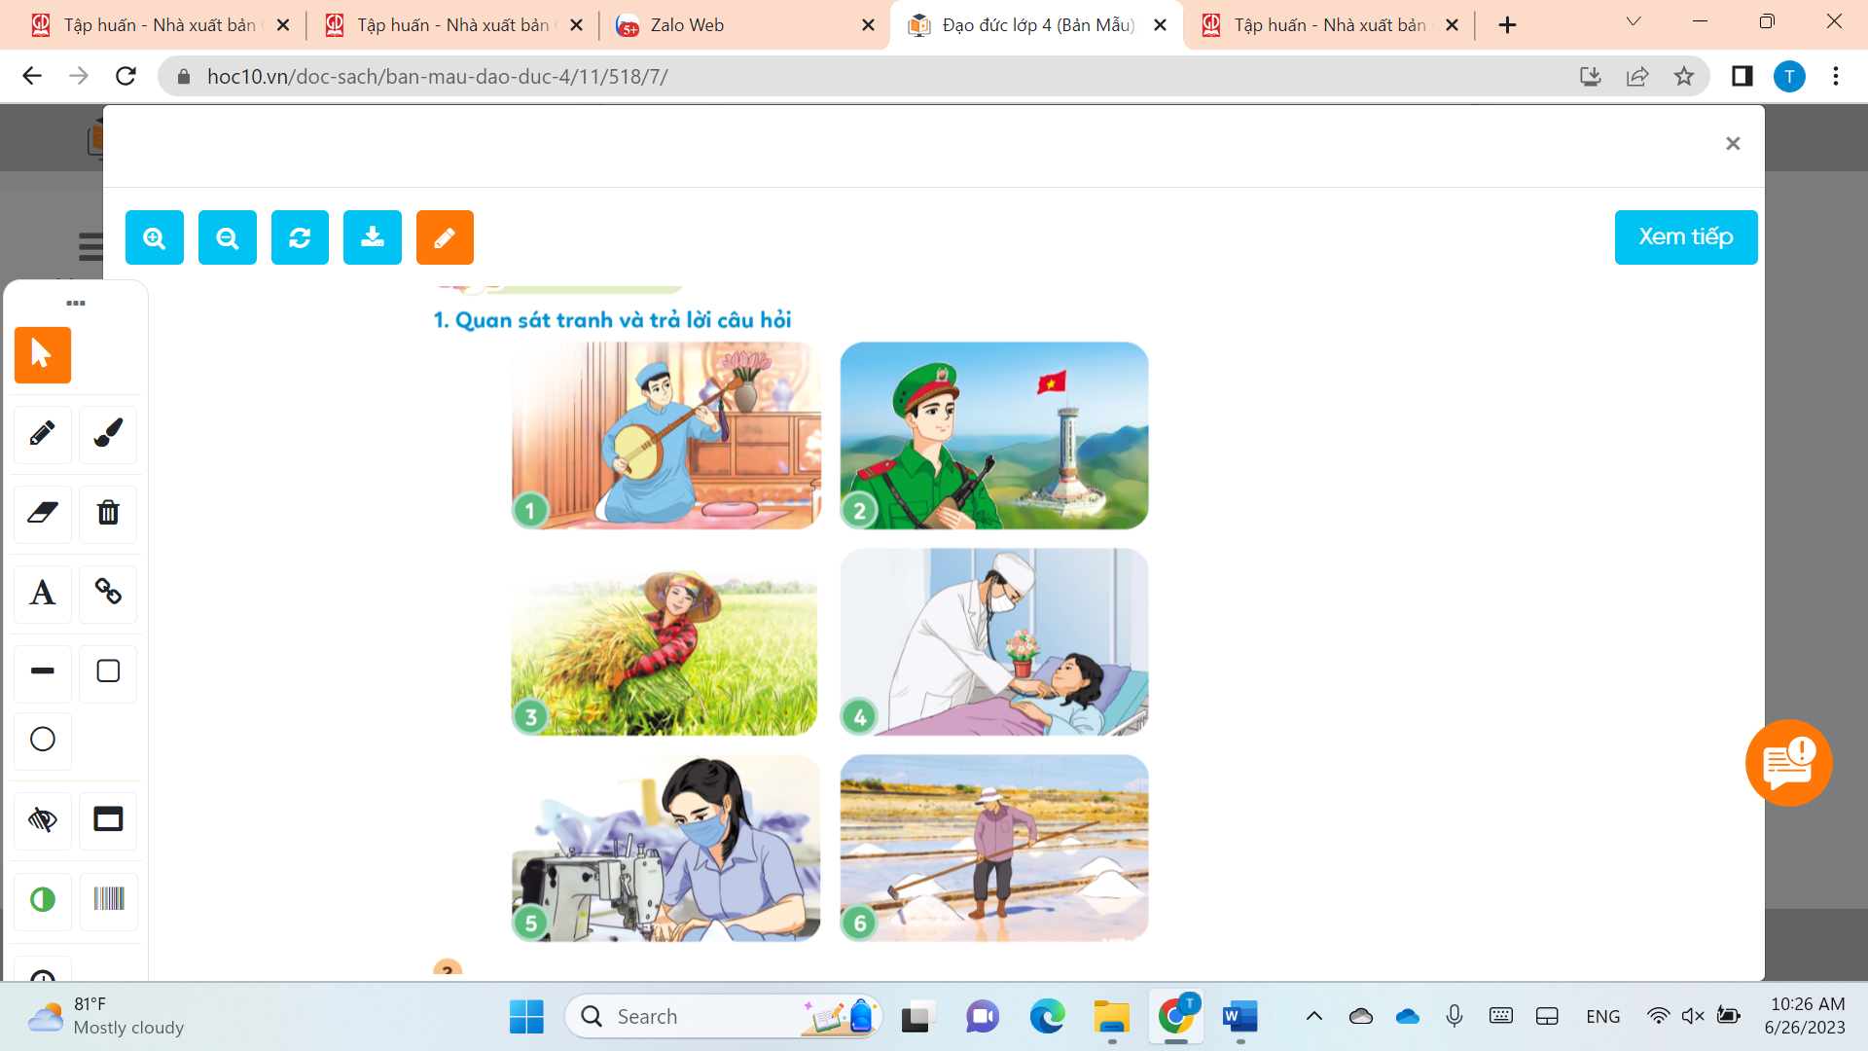
Em hãy nêu những đóng góp của người lao động trong các bức tranh bên?

Slide 9



CHIA SẺ TRƯỚC LỚP.

Slide 10
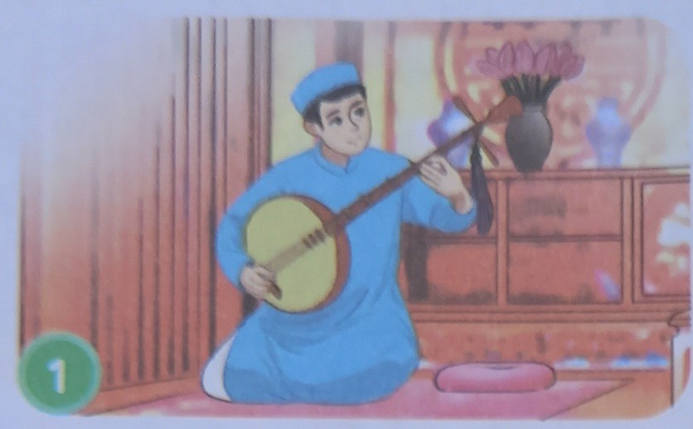
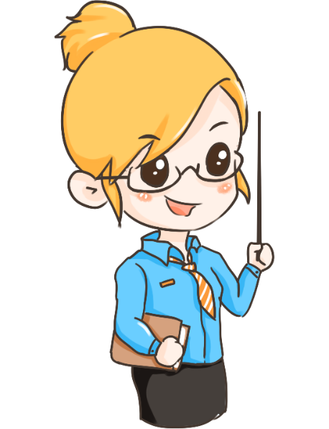
Nghệ sĩ đờn ca tài tử Nam Bộ là những người góp phần bảo tồn di sản văn hóa phi vật thể quý giá của cộng đồng, mang lại những phút giây giải trí cho người nghe, góp phần phục vụ du lịch bền vững ở địa phương, duy trì sự đa dạng văn hóa của quốc gia và quốc tế,...

Slide 11
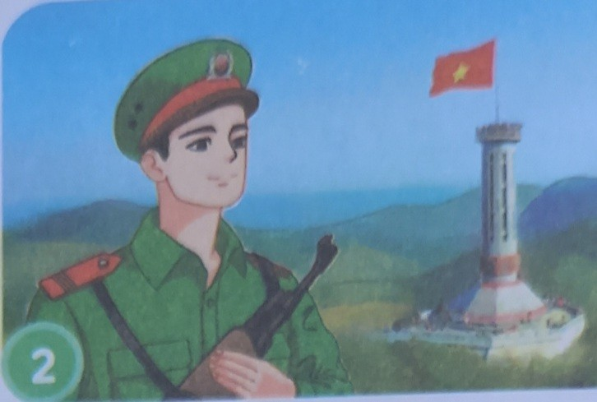
Chú bộ đội luôn sẵn sàng chiến đấu và chiến đấu chống xâm lược, bảo vệ vững chắc Tổ quốc; đồng thời tham gia bảo vệ an ninh chính trị, trật tự, an toàn xã hội.

Slide 12
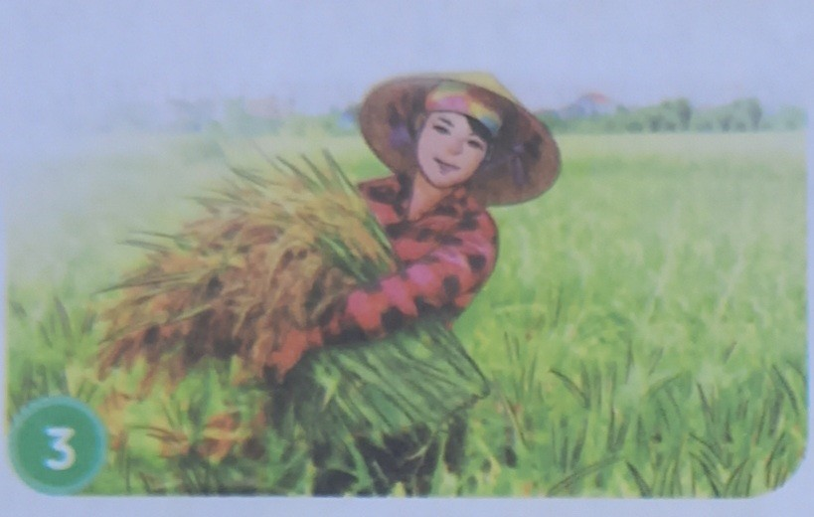
Người nông dân tham gia lao động sản xuất, chủ yếu là trồng trọt và chăn nuôi để làm ra các nông sản phục vụ nhu cầu về lương thực, thực phẩm của mọi người.

Slide 13
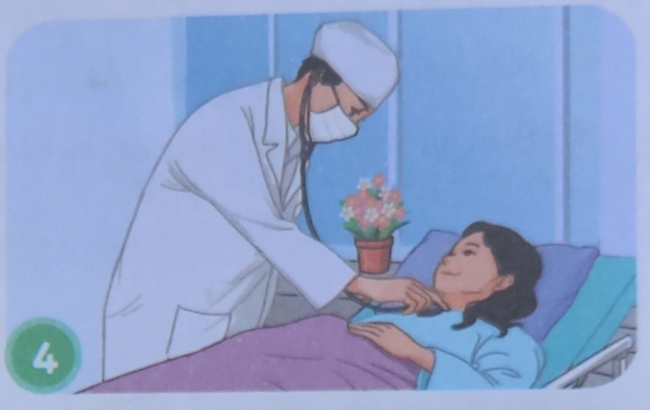
Bác sĩ khám bệnh, chẩn đoán, kê đơn thuốc, ra phác đồ điều trị và chăm sóc sức khỏe cho người bệnh.

Slide 14
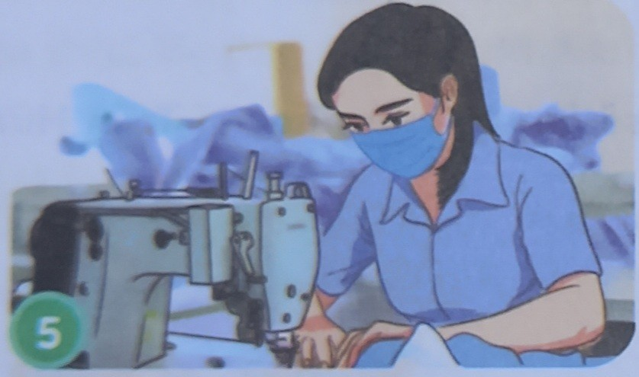
Thợ may làm ra những bộ trang phục giúp chúng ta giữ ấm, chống nắng, làm đẹp,...

Slide 15


Hãy kể thêm một số công việc của người lao động khác mà em biết. Những công việc đó có ích gì cho xã hội?

Slide 16
STT | Nghề nghiệp | Đóng góp
1 | Nông dân (lái máy gặt) | Góp phần tạo ra lúa, gạo cho xã hội
2 | Công nhân (may) | May quần áo cho mọi người
3 | Giáo viên | Dạy kiến thức, đạo đức, kĩ năng,...cho HS.
4 | Nhân viên bán hàng | Giúp mọi người mua bán, trao đổi hàng hoá.
5 | Bác sĩ | Khám, chữa bệnh cho mọi người.
6 | Nhà khoa học | Nghiên cứu khoa học để ứng dụng vào cuộc sống.

Slide 17




Slide 18


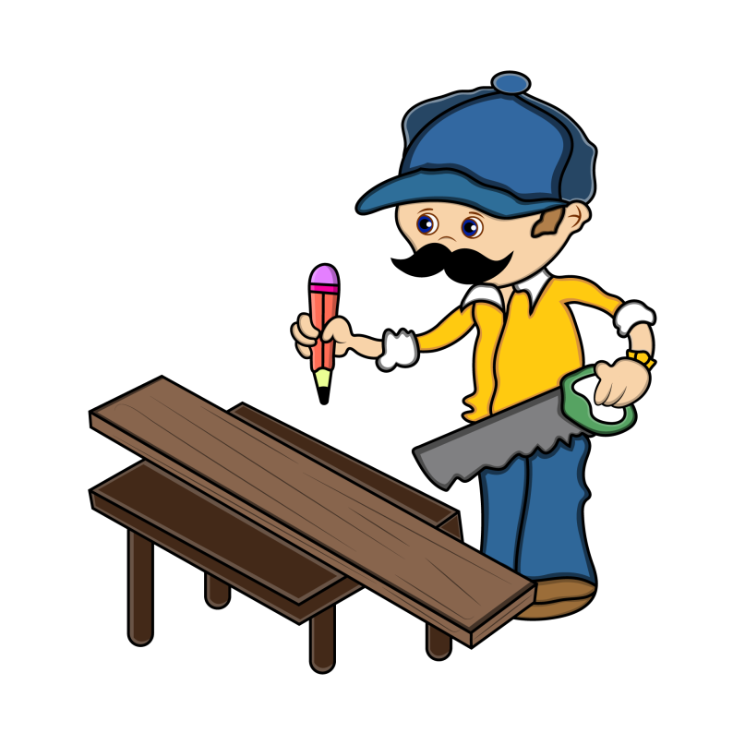
Nghề gì cần đến đục cưa
Làm ra giường tủ…sớm, trưa ta cần?
Nghề thợ mộc

Slide 19
Nghề gì chân lấm tay bùn
Cho ta hạt gạo, ấm no mỗi ngày?
Nghề nông

Slide 20
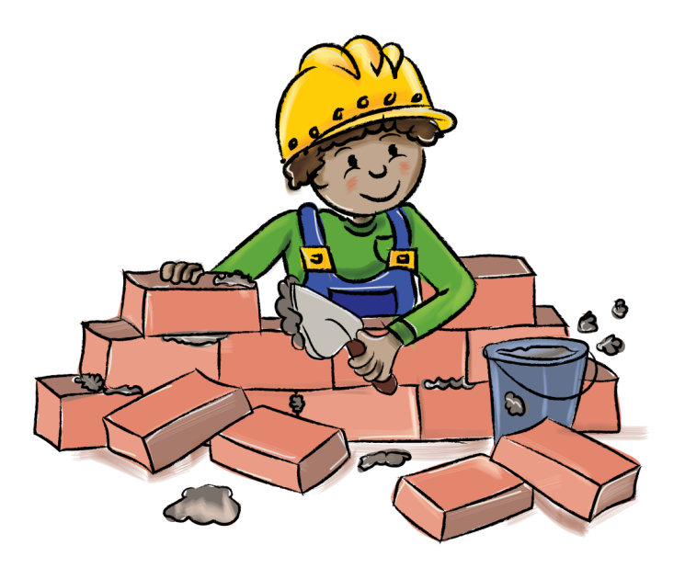
Nghề gì bạn với vữa, vôi
Xây nhà cao đẹp, bạn tôi đều cần?
Thợ xây

Slide 21
Áo quần mũ mão đen thui
Hầm sâu, lò rộng dạn dày tháng năm?
Thợ mỏ

Slide 22
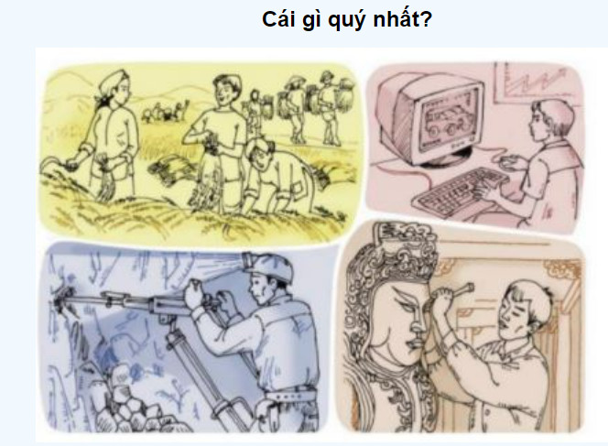


Slide 23

Bài học quý mà Hùng, Quý và Nam nhận được là gì?
Bài học quý mà Hùng, Quý và Nam nhận được: “Lúa gạo, vàng bạc, thời gian vẫn chưa phải là quý nhất. Ai làm ra lúa gạo, vàng bạc, ai biết dùng thời gian? Đó chính là người lao động. Không có người lao động thì không có lúa gạo, không có vàng bạc, nghĩa là tất cả mọi thứ đều không có và thời gian cũng trôi qua một cách vô vị mà thôi.
Notes:
Bài giảng thiết kế bởi Vũ Hồng
Liên hệ FB Vũ Hồng

Slide 24
Theo bạn vì sao phải biết ơn người lao động?
Cần phải biết ơn người lao động vì người lao động làm ra của cải, mọi vật dụng trong xã hội phục vụ nhu cầu cuộc sống của chúng ta.
Notes:
Bài giảng thiết kế bởi Vũ Hồng
Liên hệ FB Vũ Hồng

Slide 25

LUYỆN TẬP

Slide 26
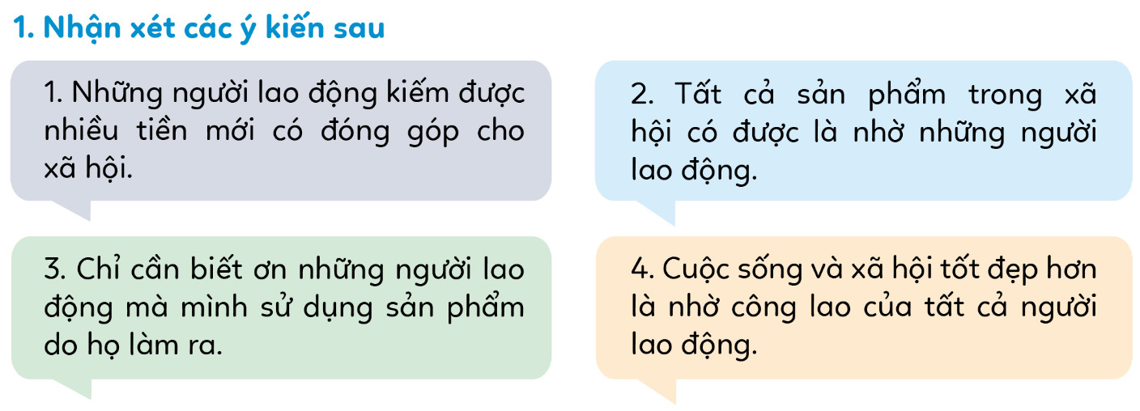


Slide 27


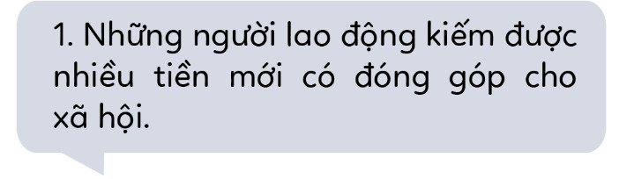
Ý kiến chưa đúng. Vì mỗi ngành nghề, mỗi người lao động có đóng góp khác nhau cho xã hội, nên chúng ta cần tôn trọng tất cả các ngành nghề và tất cả những người lao động chân chính quanh ta.

Slide 28

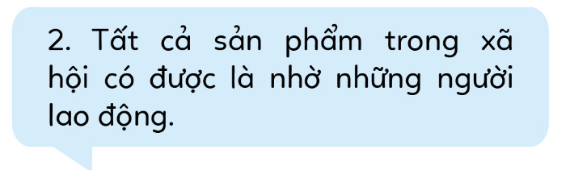
Ý kiến đúng. Vì nhờ có người lao động chúng ta mới có thể duy trì cuộc sống.

Slide 29
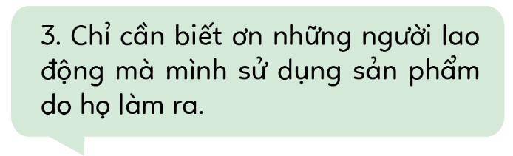
Ý kiến không đúng. Vì mỗi một sản phẩm đều có nhu cầu sử dụng, không dùng cho người này thì dùng cho người khác trong xã hội, giúp cho xã hội và cộng đồng phát triển bền vững.

Slide 30
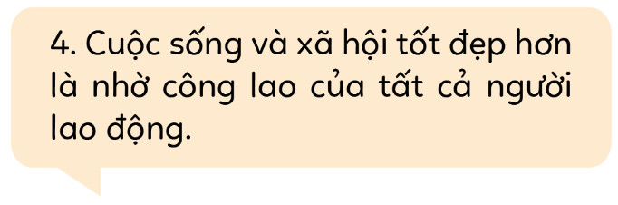
Ý kiến đúng. Vì cuộc sống xã hội tốt đẹp hơn là nhờ công lao của tất cả những người lao động.

Slide 31
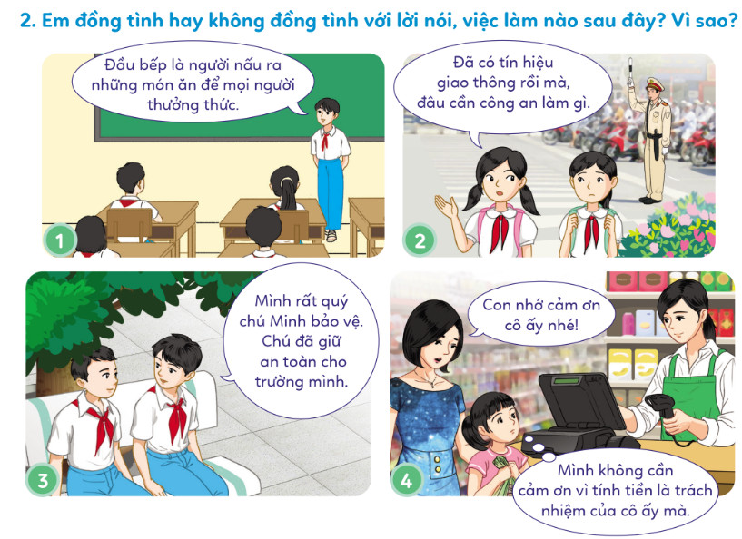
Thảo luận nhóm đôi

Slide 32
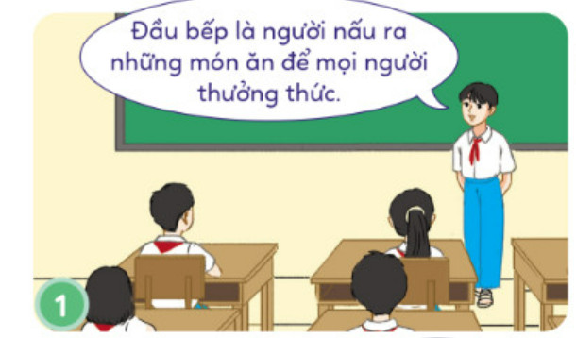
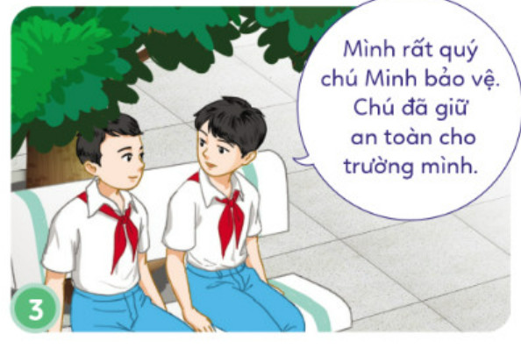

Slide 33

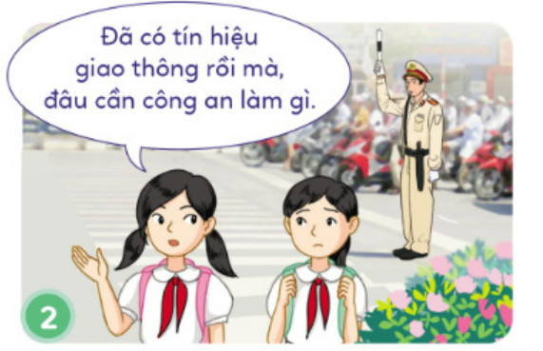

Slide 34


Slide 35


Chia sẻ một số việc em đã làm để thể hiện lòng biết ơn người lao động.

Slide 36

Bạn đã làm gì để thể hiện lòng biết ơn đối với người lao động?
Có khi nào bạn chứng kiến những lời nói, việc làm chưa biết ơn người lao động?
Bạn suy nghĩ gì về điều đó?

Slide 37
